Slide 1


Паспорт решения
Анализ профиля бедности в регионе
Ростовская область
Название команды: Правительство Ростовской области
Алексеев Антон Сергеевич, Советник Губернатора Ростовской области
Седович Владимир Андреевич, начальник управления информационных технологий министерства информационных технологий и связи Ростовской области
Верходанова Юлия Владимировна, начальник управления информатизации министерства труда и социального развития Ростовской области
Лесовой Алексей Александрович, начальник отдела создания и эксплуатации информационных систем управления информатизации министерства труда и социального развития Ростовской области
Водолаго Сергей Павлович, главный специалист отдела создания и эксплуатации информационных систем управления информатизации министерства труда и социального развития Ростовской области
Фомина Анна Игоревна, главный специалист отдела создания и эксплуатации информационных систем управления информатизации министерства труда и социального развития Ростовской области

Slide 2
Анализ профиля бедности в регион
Ростовская область
Краткое описание сути цифрового решения:
Open Sourse решение, с помощью которого возможно анализировать хранимую в банках данных информацию.
Решение предоставляет возможность подключаться к локальным или облачным базам данных и обеспечивает инструментами по их анализу и визуализации.

Slide 3
Орг. Модель
Команда «Счётка»:
Александр Чистобородов
Дмитрий Гаврин
Роман Некрасов
Михаил Петров
Список реципиентов: Правительство Ростовской области, Министерство информационных технологий и связи Ростовской области, министерство труда и социального развития Ростовской области
Список акцепторов: Заместители Губернатора Ростовской области, курирующие сферу информационных технологий и социальной защиты

Slide 4
Решаемая проблема:
Проведение оценки реального уровня и структуры бедности, анализа причин бедности граждан и семей, создание региональных реестров граждан с доходами ниже прожиточного минимума, а также граждан, находящихся в «группе риска» – не являющихся малоимущими и имеющих незначительно превышающий прожиточный минимум доход.
Развитие системы социальной помощи и её предоставления исходя из принципов адресности и справедливости.
Решаемая задача:
Получение инструментария и дополнительных данных для более глубокого и полного анализа профиля бедного гражданина и бедной семьи в регионе

Slide 5
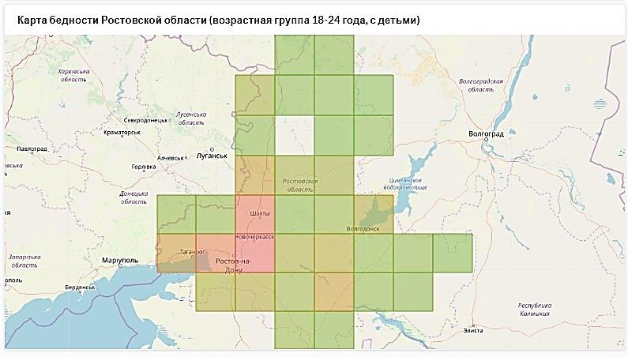
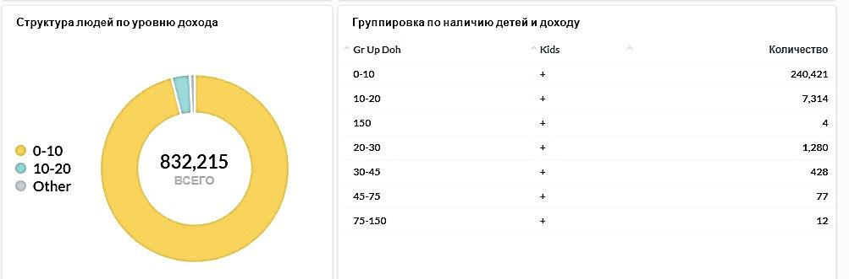
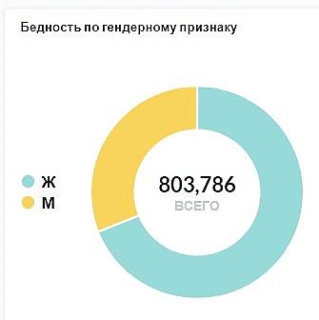
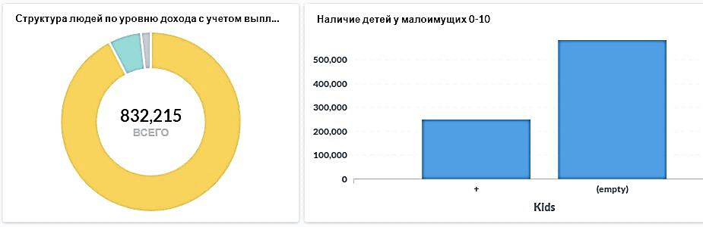
Описание решения
Анализ датасета (Bigdata) методами обработки геоданных (гаверсинуса), построение «дашборда» на основании Bigdata, консолидированной из информации от операторов связи и ведомственной информационной системы минтруда области.
Согласно полученной карте можно сделать вывод, что наиболее бедные районе находятся на северо-востоке области, что обусловлено удалённостью от административного центра области, безводным климатом, малочисленностью населения на км²

Slide 6
Пути исправления ситуации к лучшему
Применение «коэффициента безводности» при оказании государственной поддержки
(действующая в н.в. мера)
Переобучение граждан с учётом специальностей, актуальных в климатических условия территории
Расширение направлений социального контракта с учётом географической специфики региона (климата, с/х производства, самозанятости населения)

Slide 7
Дорожная карта «Раз, Два, Три»
Ключевые этапы внедрения и контрольные точки
Необходимые ресурсы
Для развёртывания решения была использована имеющиеся программно-аппаратная платформа министерства труда и социального развития Ростовской обалсти.
Решение базируется на бесплатном, свободно распространяемом программном обеспечении.
Трудозатраты связанные с формированием массива данных (dataset)
и его визуализации
Выделение финансовых средств не потребовалось!
Сформировали
DATASET и развернули его на сервере баз данных
Установили
и настроили Metabase
Сделали «дашборд»
в Metabase

Slide 8
Дорожная карта «Раз, Два, Три»
Время на реализацию
Перечень НПА
В настоящее время, при текущей реализации задачи, внесение изменений в НПА не потребовалось.
В то же время назрела необходимость получения сведений от федеральных ведомств, для чего необходимо заключение соглашений об электронном взаимодействии на федеральном уровне!
Сформировали
DATASET и развернули его на сервере баз данных
Установили
и настроили Metabase
Сделали «дашборд»
в Metabase
48 часов
2 часа
10 часов

Slide 9
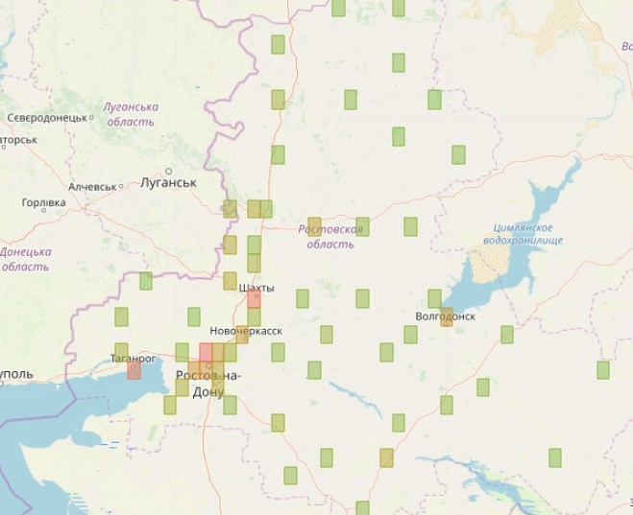
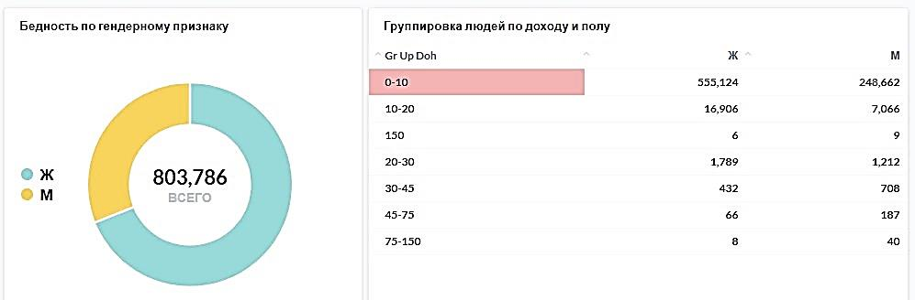
Интеграция решения в административные процессы
Передача данных в управление службы занятости для корректировки финансирования муниципальным образованиям на организацию профессиональной переподготовки соискателей вакансий

Slide 10
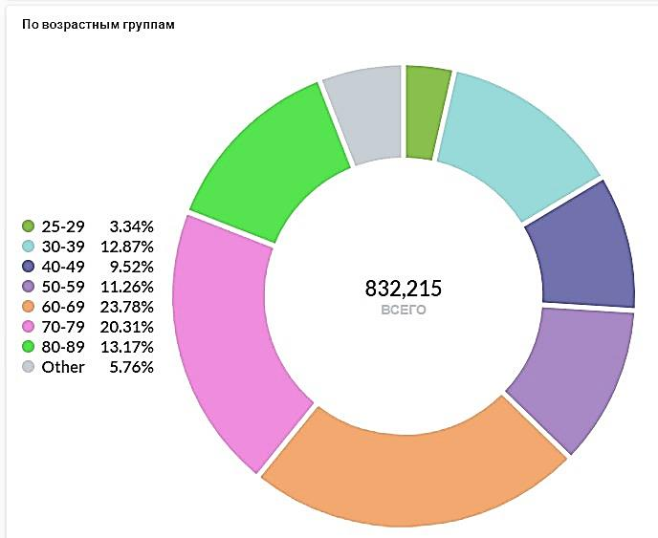
Интеграция решения в административные процессы
Передача данных в министерство здравоохранения области для выделения квот по оказанию высокотехнологичной медицинской помощи

Slide 11

Интеграция решения в административные процессы
Проведение межведомственного совещания и внесение в протокол решения о создании комиссии для проведения обследования семей, находящихся в «группе риска» и недопущения снижения доходов за черту бедности

Slide 12
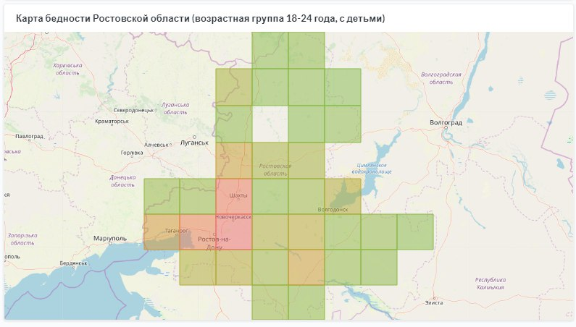
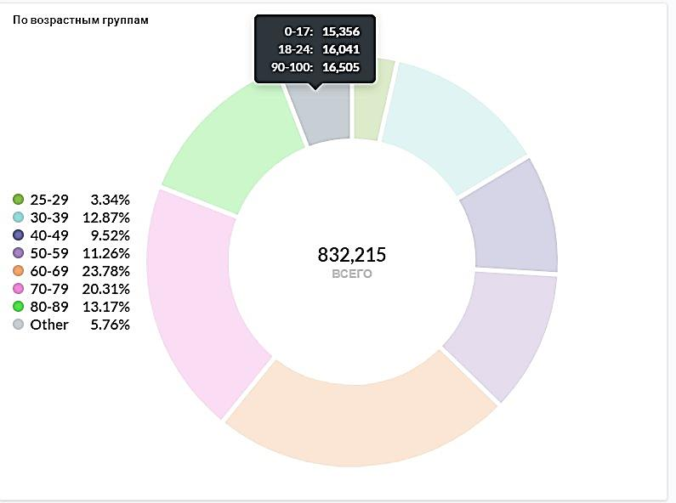
Интеграция решения в административные процессы
Реализация постановлений Правительства Ростовской области:
от 13.03.2019 № 142 «О нормативах чистого дохода в стоимостном выражении от реализации полученных в личном подсобном хозяйстве плодов и продукции»
от 13.03.2019 № 145 «О Порядке оценки нуждаемости исходя из имущественной обеспеченности для предоставления мер социальной поддержки малоимущим семьям»

Slide 13
Интеграция решения в административные процессы
Проведение выездных приёмов
«Бригадами добрых дел» в точках риска области, т.е. находиться ближе всего к людям, быть максимально открытыми, готовыми к диалогу и оперативному реагированию на заявленные обществом проблемы, достигнув нашей с вами общей цели – чтобы национальные проекты дошли до каждого человека.

Slide 14
Снижение иждивенческих настроений при оказании государственной помощи для выхода семей из трудной жизненной ситуации
«Социальный контракт»
Услуга оказывается с 2013 года
Всего заключено 2322 соцконтракта на сумму 240 млн.руб.
В 2018 году заключено 995 соцконтрактов
За 11 месяцев 2019 года заключено 1748 соцконтрактов, в том числе 44,7% многодетные семьи
Увеличение доходов более чем в 1,5 раза
Повышение социальной ответственности
Реализация трудового потенциала
Оказание адресной помощи при применении выявительного подхода к семьям
с детьми на основе анализа различных источников данных (Bigdata)

Slide 15
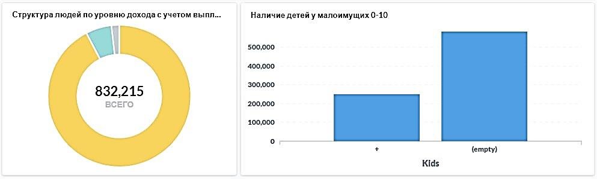
Мера поддержки многодетных семей будет реализовываться на Дону с 1 января 2020 года
В следующем году в Ростовской области возобновится такой вид поддержки, как право на бесплатный автомобиль многодетным семьям, достойно воспитывающим 8 и более несовершеннолетних детей.

Slide 16
Ключевые показатели эффективности:
Исходя из Указа Президента Российской Федерации от 07.05.2018 № 204
«О национальных целях и стратегических задачах развития Российской Федерации на период до 2024 года» – снижение уровня бедности в два раза до 2024 года
Влияние на цели Национального проекта:
Контроль данных о структуре и составе бедности – выявление групп населения с высокими рисками бедности и применение к ним адресных мер
Вывод из бедности наиболее массовых категорий населения за счет системных мер

Slide 17
Результаты внедрения:
Выявление «мнимых бедных» (реализация постановлений Правительства области от 13.03.2019 № 142, 145)
Выявление «скрытых бедных» - проведение таргетированных информационных акций, в том числе социальной рекламы, операторами сотовой связи
Построение маршрутов выездных приёмов органов социальной защиты в соответствии с «тепловой картой региона»
Расширение государственной помощи семьям с детьми на основании расширения направлений социального контракта
Эффекты:
Эффект от внедрения решения достигается в составе комплексных мер работы с отдельными группами населения (таргетинг, изменения расчёта бюджета (НПА), корректировка регламентов оказания услуг (НПА)). Решение внедрено как инструмент способствующей реализации адресного и комплексного принципа взаимодействия с населением при реализации Национальных проектов
Тиражируемость:
Внедрённое цифровое решение может быть тиражировано, носит универсальный характер, не требует финансовых затрат, привязано к конкретным носителям практики, может быть применено в организациях занятости, здравоохранения, образования и др. социальных ведомствах, передано другим субъектам РФ

Slide 18
Удобство пользователя цифрового решения:
Решение возможно развернуть с использованием популярных, свободно распространяемых серверов баз данных.
Имеется возможность анализа и визуализации действующих данных
Быстрое развёртывание решения
Для полного понимания как использовать Metabase полезно иметь высокоуровневое знание баз данных
Системность решения:
Учитывая единство нормативно правовой базы Российской Федерации, государственное регулирование отношений в социальной сфере, в том числе установление государственных гарантий гражданам, решение может быть практически реализовано в субъектах России

Slide 19
Выводы на основании работы с большими данными
Получение данных от операторов связи и сопоставление их с данными органов социальной защиты позволило с большей точностью отразить состояние бедности в Ростовской области, выделить дополнительные категории, нуждающиеся в особом внимании органов власти (категория семей с доходом от 10 до 20 тыс. руб./мес.)
Важно! Остаётся актуальным вопрос о взаимодействии всех органов власти для получения дополнительных сведений по выявленным категориям граждан «скрытые бедные» и «мнимые бедные».
Получение данных от других коммерческих организаций (банков, интернет-провайдеров) может также выявить дополнительные проблемы при адресной работе с семьями, переформулировать их в задачи и подсказать пути их решения.

Slide 20
Какие условия должны быть выполнены для реализации проекта:
Получение данных от сотовых операторов
Анализ расхождения данных соцзащиты и операторов сотовой связи
Рассмотреть возможность объединения данных сотовых операторов
Подготовка проектов НПА по корректировке бюджета
Приблизительный расчёт дополнительных средств областного бюджета
Потенциальное количество граждан – группа риска при изменении состава семьи либо других условий (может попасть в категорию бедных при изменении СДД семьи) 773 754 человек

Slide 21
Контакты команды:
Алексеев Антон Сергеевич, Советник Губернатора Ростовской области
+7(967)244 16 66, Alexeev-post@yandex.ru
Седович Владимир Андреевич, начальник управления информационных технологий министерства информационных технологий и связи Ростовской области
(863)240 17 23, sedovich@donland.ru
Верходанова Юлия Владимировна, начальник управления информатизации министерства труда и социального развития Ростовской области
(863)234 45 88, verx@donland.ru
Лесовой Алексей Александрович, начальник отдела создания и эксплуатации информационных систем управления информатизации министерства труда и социального развития Ростовской области
(863)264 84 12, alexl@protect.donpac.ru
Водолаго Сергей Павлович, главный специалист отдела создания и эксплуатации информационных систем управления информатизации министерства труда и социального развития Ростовской области
(863)210 11 45, vodolago@protect.donpac.ru
Фомина Анна Игоревна, главный специалист отдела создания и эксплуатации информационных систем управления информатизации министерства труда и социального развития Ростовской области
(863)210 11 45, uait@protect.donpac.ru

Slide 22


